Slide 1
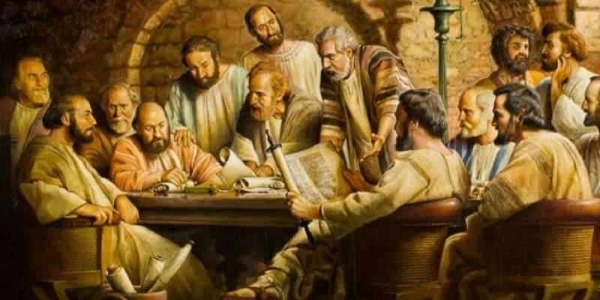
LA UNIDAD EN LA IGLESIA PRIMITIVA
ESCUELA SABÁTICA
IGLESIA ADVENTISTA DEL 7° DÍA

Slide 2
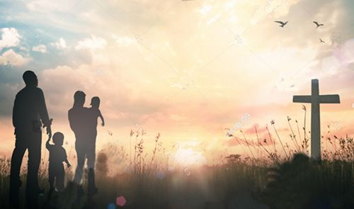
SERVICIO DE CANTO
#584 “Amémonos hermanos”, #531 “La familia de Dios”, #109 “Un buen amigo tengo yo”.

Slide 3
Bienvenidos

Slide 4
ORACIÓN
DE
RODILLAS

Slide 5
LECTURA BÍBLICA
HECHOS 2:44-46.

Slide 6
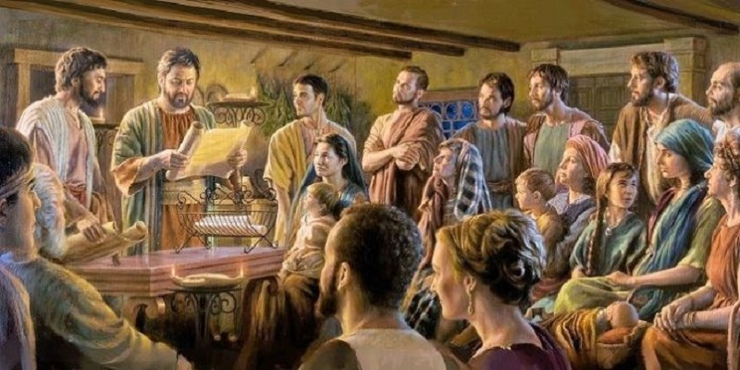
PROPÓSITO
Identificar e imitar seis de las características de la iglesia primitiva que le permitieron vivir en unidad y comunión.

Slide 7
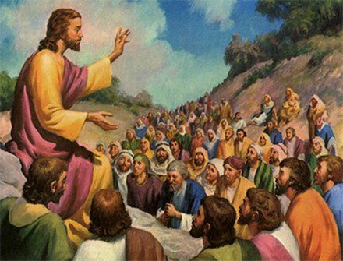
INTRODUCCIÓN
Cuando Cristo ascendió al cielo dejó en sus discípulos la tarea de predicar el evangelio y esparcirlo por todo el mundo, tal tarea no era sencilla, requería de una vida en unidad con Cristo,

Slide 8
solo así
la misión podría ser cumplida con éxito, pero, ¿cuál era el secreto de los primeros cristianos para ser una iglesia realmente unida?

Slide 9
Hay grandes y a la vez sencillas lecciones que aprender de la
iglesia primitiva, que analizaremos.

Slide 10
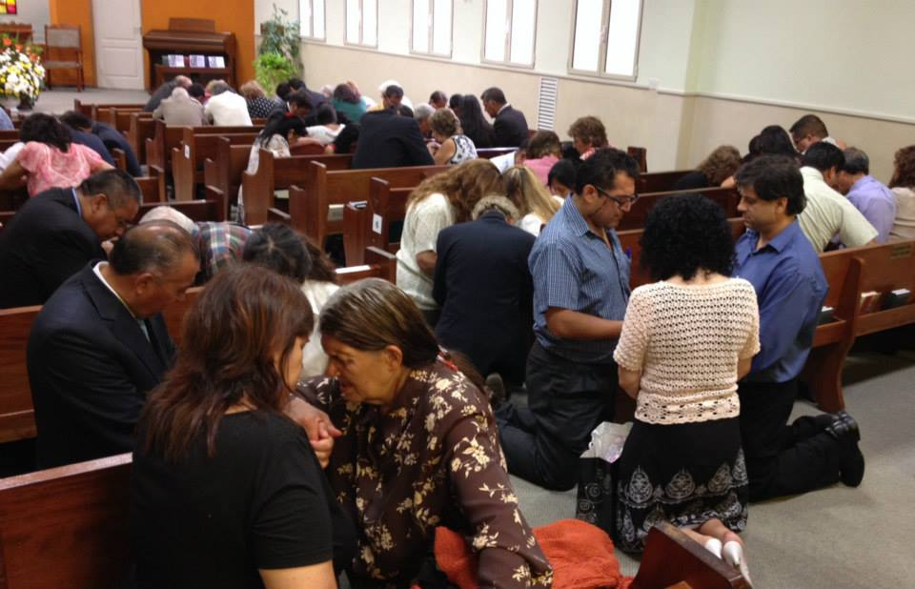
“Perseverando unánimes cada día en el templo”.
Dios quiere que su iglesia sea la luz del mundo
y la sal de la tierra; viviendo una vida de comunión con el Señor y sea manifiesta en la asistencia
a las reuniones efectuadas en el templo, es ahí donde la fe se ve fortalecida,

Slide 11
donde unos a otros
son animados y reanimados. La iglesia es una escuela, donde cada cristiano se prepara para el
cumplimiento de la tarea.

Slide 12
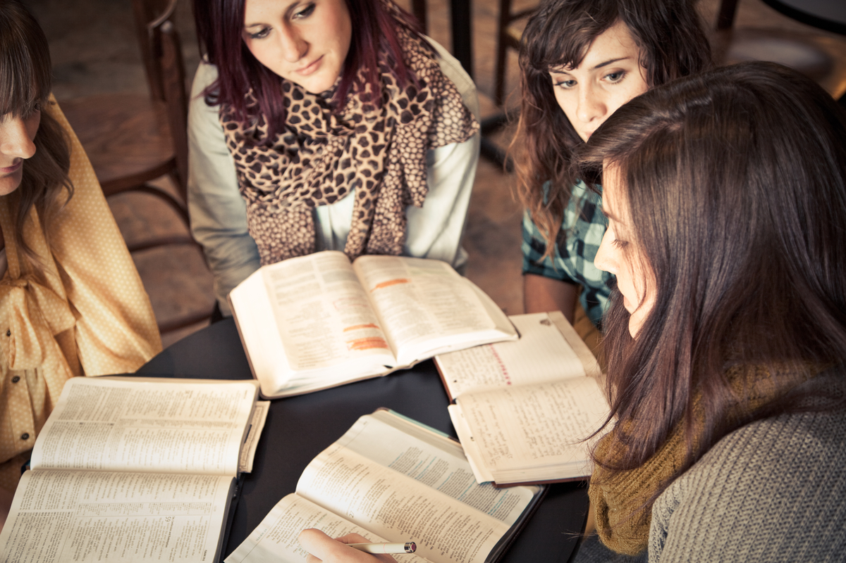
“Perseveraban en la doctrina”. Es de suma importancia mantener una vida devocional, el estudio
de la Palabra de Dios afianzará nuestra fe y nos evitará desviarnos del camino hacia doctrinas
falsas.

Slide 13
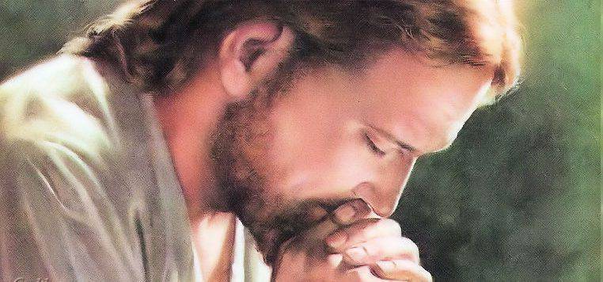
“Juntos en la oración”. Del maestro habían aprendido la importancia de llevar una vida de oración, gracias a ello Cristo pudo resistir las tentaciones.

Slide 14
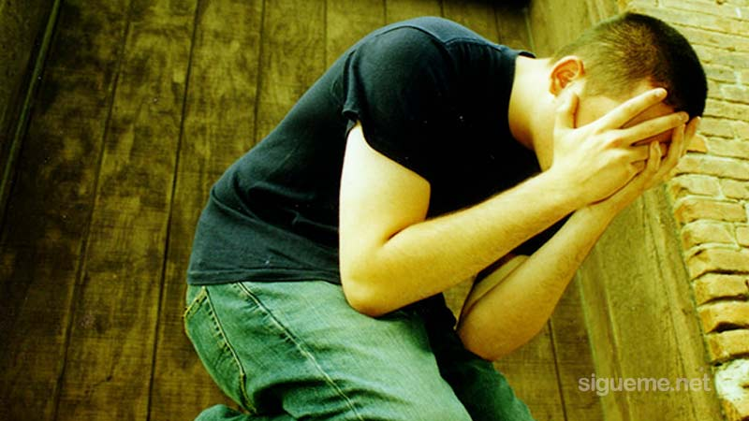
Nadie debería descuidar este sagrado deber,
pues es de rodillas que se pueden ganar las grandes batallas contra el mal.

Slide 15
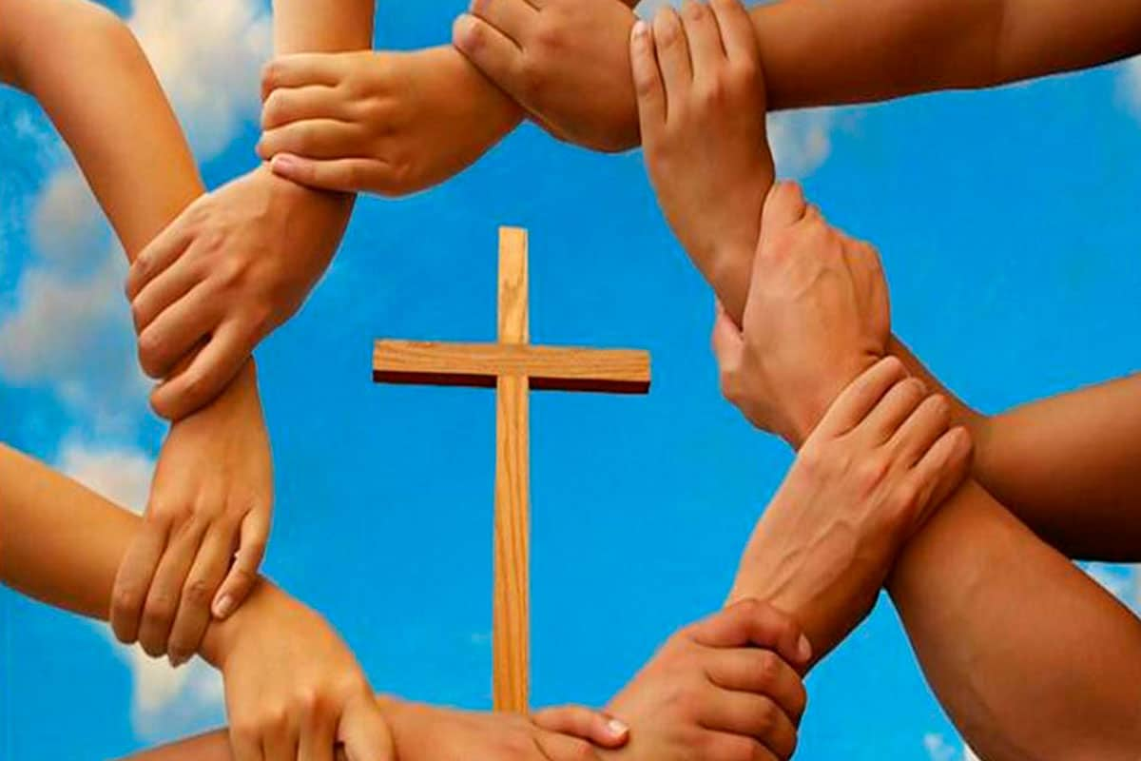
HIMNO DE ALABANZA
#485 “UNIDOS EN VERDAD”

Slide 16
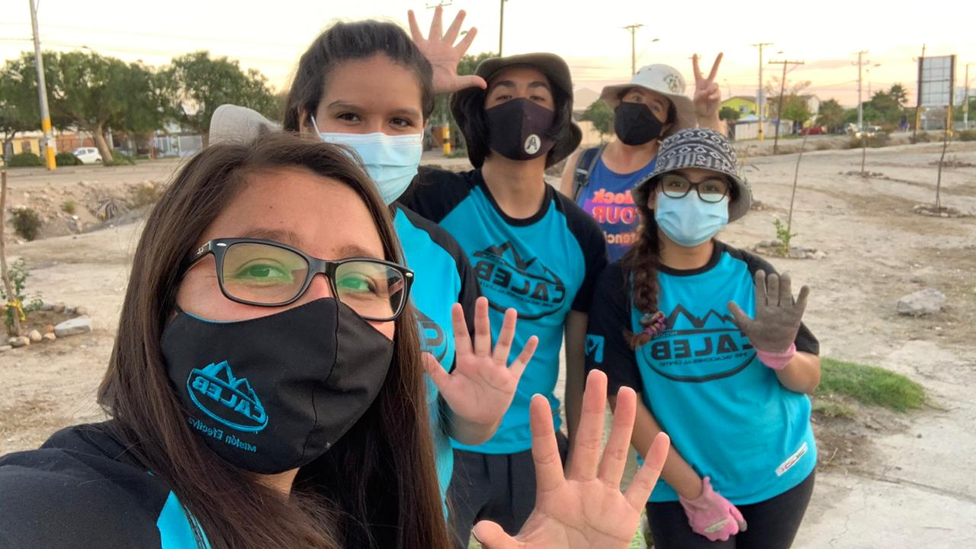
NUEVO HORIZONTE
INVERSIÓN
LA PANDEMIA Y LA MISIÓN

Slide 17
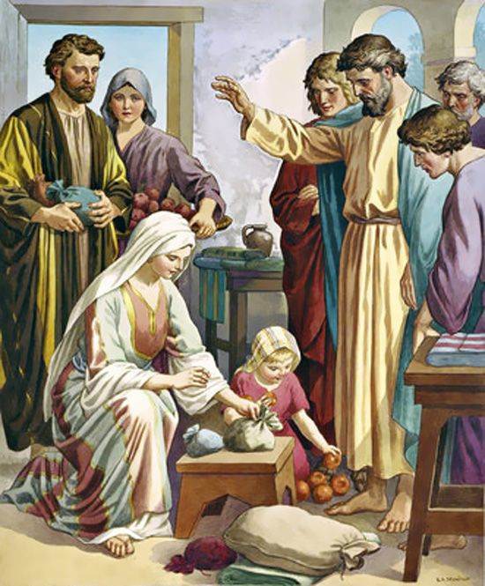
“Tenían en común todas las cosas”.
El dinero, el tiempo y los dones recibidos de Dios deben ser un medio para promover la obra del evangelio, estamos invitados a seguir el ejemplo de Aquel que, siendo dueño de todo, se despojó de su gloria para salvar a la humanidad.

Slide 18
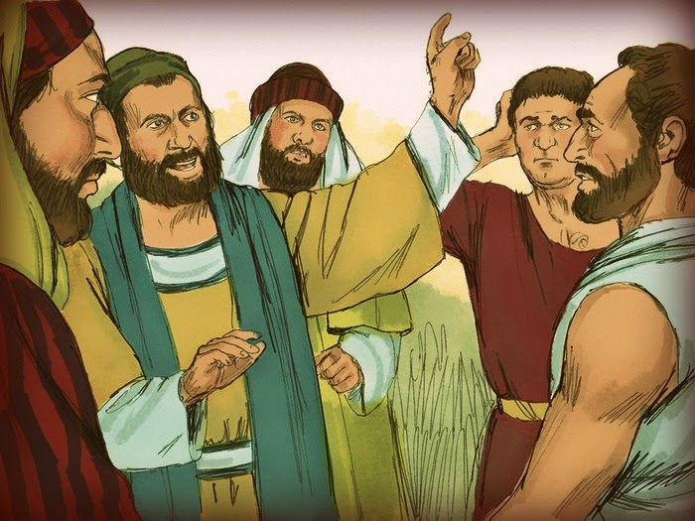
Después del
derramamiento del Espíritu Santo, “la multitud de los que habían creído era de un corazón y un
alma: y ninguno decía ser suyo algo de lo que poseía, más todas las cosas les eran comunes”.
“Ningún necesitado había entre ellos”. DTG 505.4

Slide 19
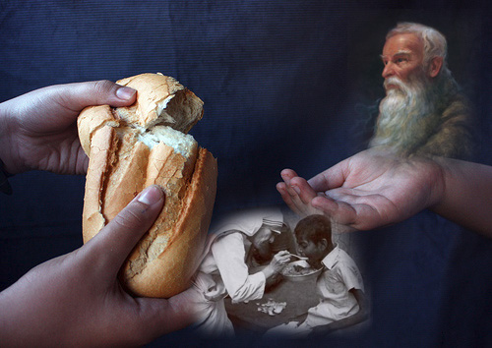
“Comían juntos con alegría y sencillez de corazón”. La sana convivencia entre los miembros de
la familia espiritual fortalece los lazos y nos hace sentir como una verdadera familia.

Slide 20
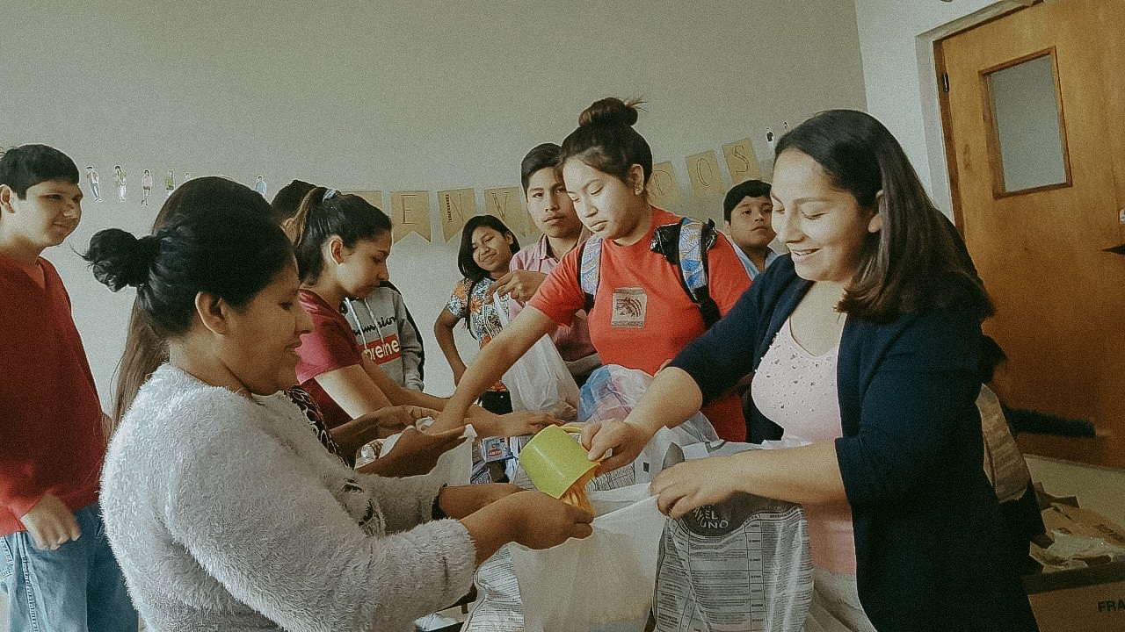
Muchos de
los que profesan ser cristianos, se visten de cristiandad los días de culto, olvidando a sus
hermanos en los demás días de la semana, es importante tomar el tiempo para conocer a aquellos
que llamamos hermanos dentro de la iglesia.

Slide 21
INFORME SECRETARIAL

Slide 22
MISIONERO MUNDIAL
DAMATUI

Slide 23
VERSÍCULO PARA MEMORIZAR

Slide 24
REPASO DE LA LECCIÓN # 12
LA COSMOVISIÓN BÍBLICA

Slide 25
“Alabando a Dios y teniendo el favor con todo el pueblo”. Un corazón alegre es un corazón
agradecido, refleja en cada acto que su vida entera está al servicio del Creador,

Slide 26
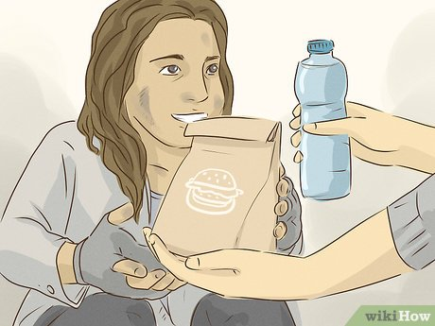
debemos tener
presente que en ocasiones el único mensaje del evangelio que algunos recibirán es el ejemplo
de vida de cristianos fieles, ¿eres tú una carta de amor para el prójimo?

Slide 27
¿Tu vida refleja el amor de Cristo?
¿En tu trabajo reconocen tus obras como discípulo del Señor?

Slide 28
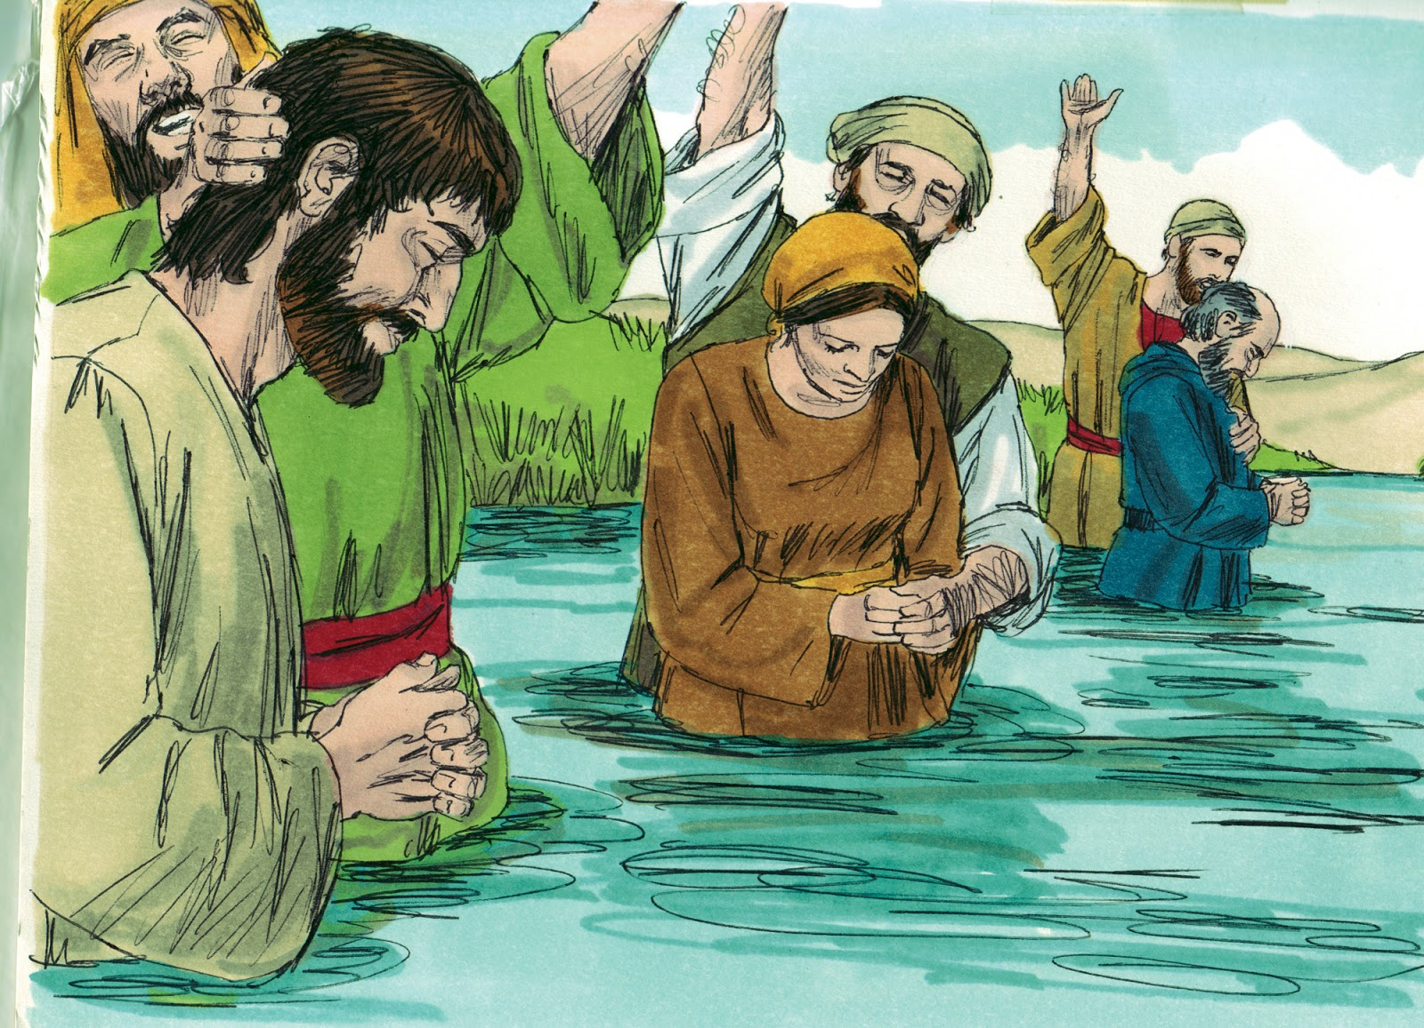
CONCLUSIÓN
El capítulo dos de Hechos termina diciendo:
“Y el Señor añadía cada día a la iglesia los que habían de ser salvos”. La unidad en la iglesia primitiva trajo grandes resultados para la obra de Cristo.

Slide 29
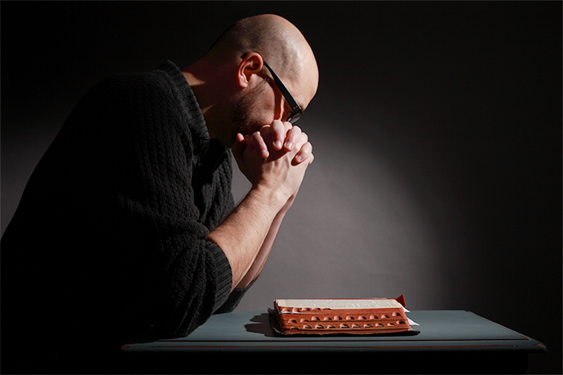
“Cuando tengamos una consagración completa y sincera al servicio de Cristo, Dios lo reconocerá
derramando su Espíritu sin medida; pero esto no ocurrirá mientras la mayor parte de la iglesia
no trabaje juntamente con Dios.

Slide 30
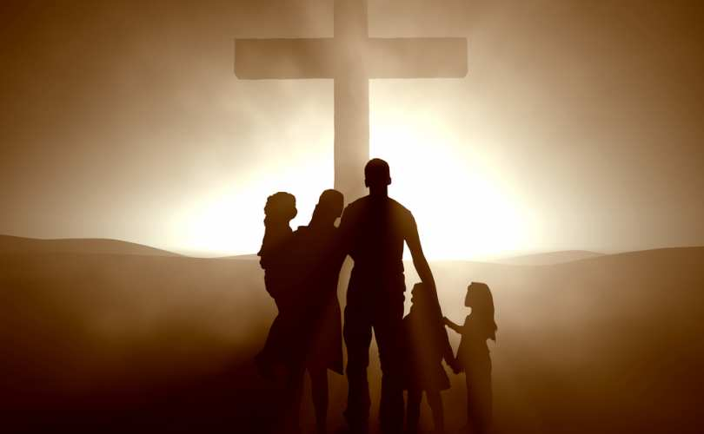
Dios no puede otorgar su Espíritu cuando el egoísmo y la complacencia propia se manifiesta tan notoriamente…” RP. 312.2. Cristo nos invita hoy a ser
una verdadera familia espiritual.

Slide 31
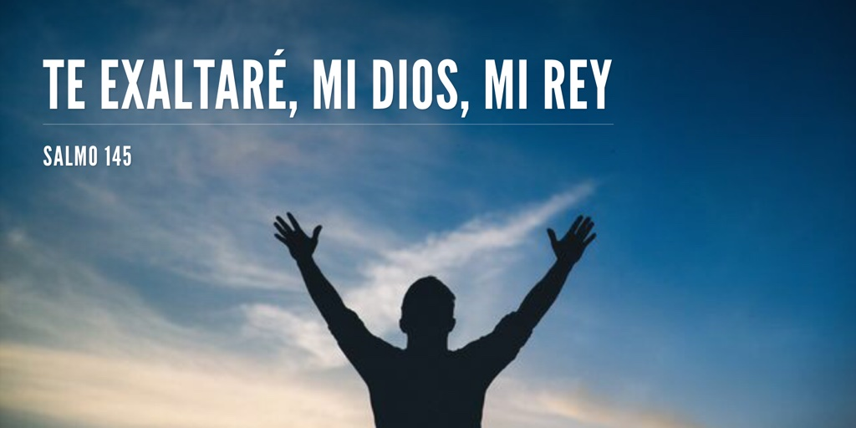
HIMNO FINAL
#578 “EL PUEBLO QUE CONOCE A SU DIOS”

Slide 32
ORACIÓN FINAL

